Slide 1
【機能拡張ソフトウェア】
AI人物属性識別アプリケーション
（WV-XAE205WUX）
システム設計資料
V1.00
2024年 3月
i-PRO株式会社

Slide 2
０．はじめに

Slide 3
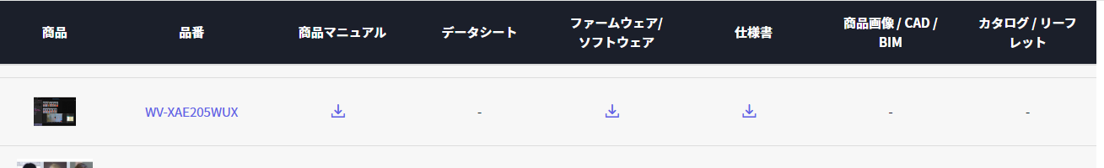

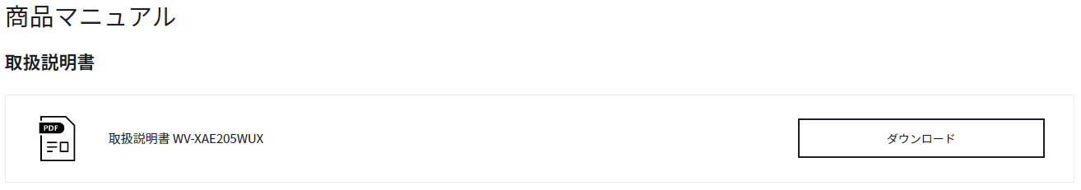
本書の位置づけとその他情報の参照先
本書は、SE各位がシステムを設計・導入・設定するための情報を記載したものになります。
本書に未掲載の情報については、以下をご参照ください。
①商品仕様/機能の概要説明：商品説明資料
②商品の仕様・設定・操作の詳細説明（カタログ・取扱説明書）については以下の「ダウンロード一覧」ページの該当機種選択して参照してください。
「ホーム」＞「セキュリティ」＞「ダウンロード一覧」：
https://i-pro.com/products_and_solutions/ja/surveillance/documentation-database
＊取扱説明書は「商品マニュアル ＞ AIネットワークカメラ用 機能拡張ソフトウェア 」からダウンロード可能です。
【WV-XAE205WUXの例】

Slide 4
目次
設計・導入
1-1．本製品の主な機能と特長
1-2．ベストショット送信の概要と流れ
1-3．仕様
1-4．属性識別結果のCSVデータ保存機能
1-5．免責事項
1-6．対応機種の確認
1-7．SDT（システムデザインツール）でのシステム設計
キッティング
2-1．本製品のインストール
2-2．解除キー番号の取得・登録
施工・調整
3-1．適切な被写体サイズの確認
3-2．i-PRO設定ツール（iCT）を使用した画角調整手順
①動作スケジュール
②検知枠表示確認
③マスクエリア設定
④歩行テスト
【参考】設定ノウハウ
年齢・性別の識別精度
マスクエリア設定の活用
人物以外の検知を抑制

Slide 5
１．設計・導入

Slide 6

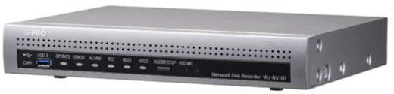
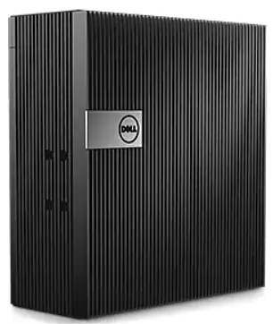
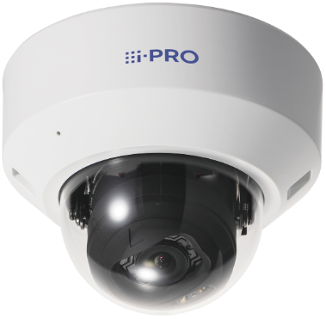
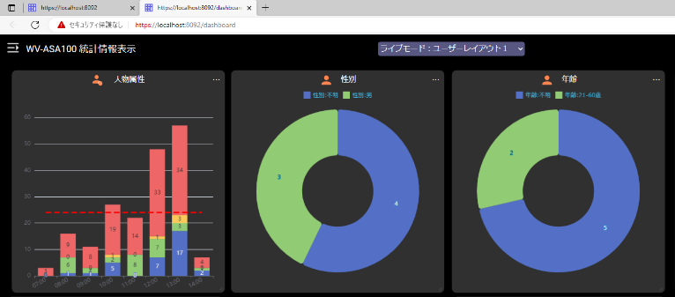
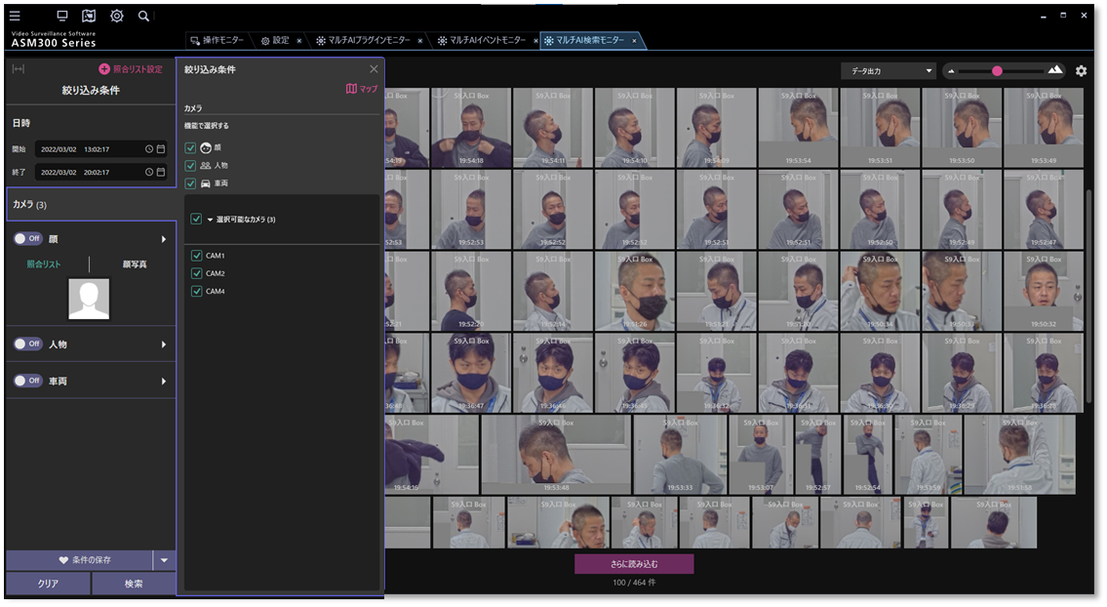
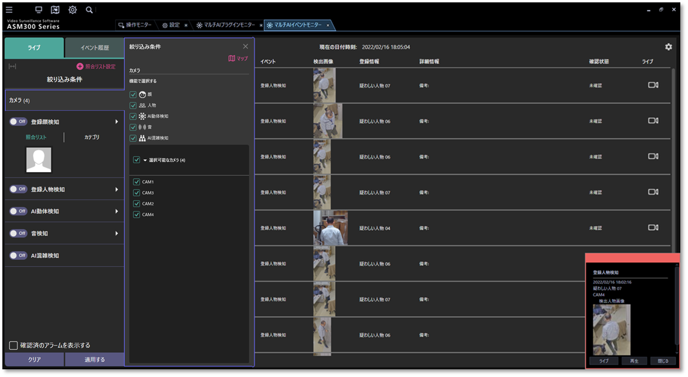
1-1．本製品の主な機能と特長
本製品の主な機能
①検知した人物の属性識別を実施
②ベストショット画像と属性情報を抽出
③ベストショット画像と属性情報をマルチAIソフトウェア（WV-ASA100）^{*1} や外部アプリケーション ^{*2} へ送信
本製品の特⻑
・ 11 項⽬・46 種類の⼈物属性を識別可能
・ 最⼤20 ⼈分のベストショット画像と属性情報を送信可能
・ 誤検知防⽌のために、マスクエリアを最⼤8 つまで設定可能
*1：マルチAIソフトウェアの詳細は、以下の資料を参照ください。
・マルチAIソフトウェア 取扱説明書
・マルチAIソフトウェア システム設計資料
*2：本製品の外部インターフェース機能を活用し開発したアプリケーション
【人物属性検索】
人物属性（性別、年代、衣服の色など）を指定した検索が可能。
検索結果にはベストショット画像が表示、クリックで検知時の録画映像を再生可能。
【マルチAIソフトウェアでの運用例】
ネットワークディスク
レコーダー
AI人物属性識別
アプリケーション
WV-XAE205WUX
映像データ
ライブ映像
再生映像
AI人物属性識別アプリケーション
WV-XAE205WUX
人物属性情報
ベストショット画像
人物属性情報
ベストショット画像
検索
AIネットワークカメラ
映像監視ソフトウェア
WV-ASM300WUX
マルチAIプラグイン
WV-ASE335WUX
AIネットワークカメラ
マルチAIソフトウェア
WV-ASA100WUX
マルチAIソフトウェア
WV-ASA100WUX
【統計情報表示】
年齢・性別判定結果の統計情報表示が可能
ネットワーク上の任意のPC上でWebブラウザからマルチAIソフトウェアのPCにアクセスすることで表示可能
【マルチAIイベントモニター】
統計情報表示（Webブラウザ）
【マルチAI検索モニター】
>> 目次へ

Slide 7
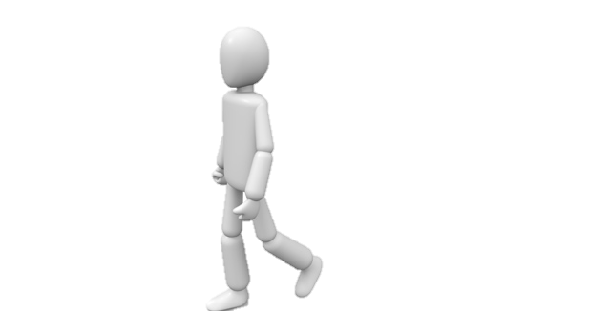
1-2．ベストショット送信の概要と流れ
■人物属性識別の検知動作とベストショット送信について概要は以下の通りです。
識別ターゲット
人物属性情報
情報蓄積・集計サーバ
内部RAM
①
①
②
性別：男性／⼥性
年齢：0-10／11-20／21-60 ／ 61 以上
髪型：短い／ ⻑い／帽⼦
髪⾊：⿊ ／茶／ ⽩ ／灰／⾦
サングラス：あり／なし
ひげ：あり／なし
マスク：あり／なし
服丈(上半⾝)：短い／⻑い
服⾊(上半⾝)： ⿊ / 茶 / ⽩ / 灰 / 緑 / ⾚ / ⻘ / ⻩ / オレンジ / 紫 / ピンク
服丈(下半⾝)：短い／⻑い
服⾊(下半⾝)：⿊/茶/⽩/灰/緑/⾚/⻘/⻩/オレンジ/紫/ピンク
AIカメラ
？
ベストショット
送信
②
マルチAI
ソフトウェア
WV-ASA100W
別途開発アプリ
など
ベストショット画像
1人あたり、1枚または2枚のベストショットとそれぞれの人物属性情報（メタデータ）を送信
・1枚目の画像は、人が検知エリア^{*1}に入ると作成され、送信されます。（①）
・2枚目以降の画像は、1枚目より映り方が良い画像だったときに作成され、送信されます。（②）
・カメラ内のRAMに格納され、送信後は破棄されます。
*1：「検知エリア」は、マスクエリア設定以外の領域を指します。
>> 目次へ

Slide 8
1-3．仕様
人物属性識別の画角と配信の仕様は以下の通りです。
＊他のAIアプリケーションは画角などの仕様や設定が異なりますのでご留意ください。
画角 | 角度 | 俯角：0°～ 45° 振角：指定なし（＊性別/年齢/サングラス/マスク/髭は、顔検知必要のため 0°～ 45°推奨）
 | 最大同時検知数 | 20
 | 検知サイズ（幅） ※Full-HD/5M/4K 共通 | 最小検知: 30pix、最小属性解析サイズ: 60pix、推奨サイズ : 100pix ※最大検知サイズの制限が無いが、全身映るサイズまでが推奨 また、肩上の領域が2/3程度映っていれば検知できるが、全身が映っていることが推奨
 | 照度 | 最小 10 lux ※性別と年齢解析には50 lux以上推奨 ※白黒（IR-LED点灯時含む）環境は未評価（色は黒・白・灰色しか出力されない）
 | マスクエリア設定 | 最大８箇所（多角形）
配信 | ベストショット配信 | 1人あたり、1枚または2枚のベストショットを送信 ・1枚目の画像は、人が検知エリア^{*1}に入ると作成されて送信されます。 ・2枚目の画像は、顔の照合リストに追加できる十分な解像度がある、より良い顔の解像度だったときに作成されて送信されます。
*1：「検知エリア」は、マスクエリア設定以外の領域を指します。
>> 目次へ

Slide 9
1-4．属性識別結果のCSVデータ保存機能（概要）
人物属性識別情報はメタ情報として格納されており、CSV形式で保存・出力可能
＊詳細は「外部インターフェース仕様」を参照 （ファイル名：WV-XAE204WUX_205WUX_206WUX_IF_document_V1.02.pdf）
【仕様】
・最大保持期間：92 日
・最大保存件数：5 万件
【機能一覧】
No. | 機能と概要 | CGIコマンド電文
１ | CSV保存機能On/Off デフォルト：Off | 【保存機能：On】 http://192.168.0.10/cgi-bin/adam.cgi?methodName=sendDataToAdamApplication&appName=HumanBestshotApp &s_appDataType=2&s_appData=e3thcHBNZXRob2Q6UE9TVH0se3NhdmluZ19jc3ZfZW5hYmxlOjF9fQ== 【保存機能：Off】 http://192.168.0.10/cgi-bin/adam.cgi?methodName=sendDataToAdamApplication&appName=HumanBestshotApp &s_appDataType=2&s_appData=e3thcHBNZXRob2Q6UE9TVH0se3NhdmluZ19jc3ZfZW5hYmxlOjB9fQ==
２ | データ保存期間確認 保存機能On開始と最新の保存日時をUTC形式にて確認可能 | 【期間取得要求】 http://192.168.0.10/cgi-bin/adam.cgi?methodName=sendDataToAdamApplication&appName=HumanBestshotApp &s_appDataType=9&s_appData={{appMethod:csv},{kind:humanbs},{mode:range}} *2 【応答フォーマット（UTC）】 DataFrom=YYYYMMDDHH(UTC) （最古のメタ情報の年月日時） DataUntil=yyyymmddhh(UTC) （最新のメタ情報の年月日時）
３ | 期間指定データダウンロード 開始時刻と期間（x日分）をUTC形式で指定し、CSV形式データとして出力（最大7日分指定可能） | 【例：2024年1月1日 0時からの1日分のデータを取得：UTCに変換必要（2023年12月31日 15時）】 http://192.168.0.10/cgi-bin/adam.cgi?methodName=sendDataToAdamApplication&appName=HumanBestshotApp &s_appDataType=9&s_appData={{appMethod:csv},{kind:humanbs},{mode:multi},{year:YYYY},{month:MM},{date:DD},{hour:HH},{days:d}} *2
*1：IPアドレスはカメラ毎に指定
*2：「s_appData=」より後の部分（下線部分）は、 Base64エンコードが必要
>> 目次へ

Slide 10
1-4．属性識別結果のCSVデータ保存機能（概要）
人物属性識別のデータ項目は以下の通り。
＊属性項目やパラメータ等の詳細は「外部インターフェース仕様」を参照
【データ項目一覧】
No. | データ名 | 内容
001 | localtime | JTC
002 | utctime | UTC
003 | timezone | タイムゾーン
004 | summertime | 夏時間 In/Out
005 | age | 年齢判定結果
006 | gender | 性別判定結果
007 | score_age_0 | 0～10歳の度合
008 | score_age_1 | 11～20歳の度合
009 | score_age_2 | 21～30歳の度合
010 | score_age_3 | 31～40歳の度合
011 | score_age_4 | 41～50歳の度合
012 | score_age_5 | 51～60歳の度合
013 | score_age_6 | 61歳以上の度合
014 | score_male | 男性の度合
015 | score_female | 女性の度合
016 | score_hair_long | 長髪の度合
017 | score_hair_short | 短髪の度合
018 | score_hair_hat | 帽子の度合
No. | データ名 | 内容
019 | score_hair_color_black | 髪色(黒色)の度合
020 | score_hair_color_brown | 髪色(茶色)の度合
021 | score_hair_color_white | 髪色(白色)の度合
022 | score_hair_color_gray | 髪色(灰色)の度合
023 | score_hair_color_gold | 髪色(金色)の度合
024 | score_beard | ひげありの度合
025 | score_nobeard | ひげなしの度合
026 | score_sunglass | サングラスの度合
027 | score_noglass | 眼鏡なしの度合
028 | score_mask | マスク着用の度合
029 | score_nomask | マスク非着用度合
030 | score_tops_longsleeve | 上着長袖の度合
031 | score_tops_shortsleeve | 上着半袖の度合
032 | score_tops_color_black | 上着(黒色)の度合
033 | score_tops_color_brown | 上着(茶色)の度合
034 | score_tops_color_white | 上着(白色)の度合
035 | score_tops_color_gray | 上着(灰色)の度合
036 | score_tops_color_green | 上着(緑色)の度合
No. | データ名 | 内容
037 | score_tops_color_red | 上着(赤色)の度合
038 | score_tops_color_blue | 上着(青色)の度合
039 | score_tops_color_yellow | 上着(黄色)の度合
040 | score_tops_color_orange | 上着(橙色)の度合
041 | score_tops_color_purple | 上着(紫色)の度合
042 | score_tops_color_pink | 上着(桃色)の度合
043 | score_bottoms_trousers | 下着(長丈)の度合
044 | score_bottoms_shorts | 下着(短丈)の度合
045 | score_bottoms_color_black | 下着(黒色)の度合
046 | score_bottoms_color_brown | 下着(茶色)の度合
047 | score_bottoms_color_white | 下着(白色)の度合
048 | score_bottoms_color_gray | 下着(灰色)の度合
049 | score_bottoms_color_green | 下着(緑色)の度合
050 | score_bottoms_color_red | 下着(赤色)の度合
051 | score_bottoms_color_blue | 下着(青色)の度合
052 | score_bottoms_color_yellow | 下着(黄色)の度合
053 | score_bottoms_color_orange | 下着(橙色)の度合
054 | score_bottoms_color_purple | 下着(紫色)の度合
No. | データ名 | 内容
055 | score_bottoms_color_pink | 下着(紫色)の度合
056 | 予備
057
058
059
060
061
062
063
064
065
066
067
068
069
070
071
072
073
074
>> 目次へ

Slide 11
1-4．属性識別結果のCSVデータ保存機能（サンプル）
以下に、CSVデータのサンプルを示します。
＊属性項目やパラメータ等の詳細は「外部インターフェース仕様」を参照
【サンプルデータ】 *1：1～2行目は見やすく番号を振り、項目を記載、色分け加工してあります。
*1
*1
*1
>> 目次へ

Slide 12
1-5．免責事項
■下記内容をご理解いただき、設計・導入・運用ください。
以下のような環境や状況の場合、未検出や誤検出、更には、属性の誤識別の原因になる場合があります。
• 夜間など、映像の輝度が低い。
• ⼊⼒映像が⽩⿊の場合。
• 映像のホワイトバランスがずれている。
• 映像内で、逆光が⽣じている。
• 映像内で、強い外光が⽣じている。
• 被写体の動きが速すぎる。
• 被写体の⼀部が照らされる、または陰になるなど不均⼀な光の影響を受ける。
• 被写体が⼩さすぎる、または⼤きすぎる。
• 被写体の⼀部が隠れている。
• 被写体がしゃがんでいたり、横たわっていたり、倒れているなど、直⽴していない。
• 被写体が腕を⼤きく曲げている、脚を⼤きく曲げている。
• 被写体の装着物や⾐装の着⽤⽅法、種類によっては正しく識別できないことがあります。
• 被写体の持ち物の影響で正しく識別できないことがあります。
• 被写体の顔の向きがカメラに正対していない。
• 被写体にピントが合っていない。
• 映像に⼈形や⼈が映ったポスターが映り込んでいる。
• 被写体が多すぎる。
• 複数の⼈物が交差、または密集する。
• カメラのドームやレンズに⽔滴や汚れが付いている。
• カメラがゆれている。
• 天候が著しく悪い。
その他の注意事項を以下に記載します。
• 画⾯内に誤検知要因が存在する場合、マスクエリアを設定することで、誤検知を減らすことができます。
• 第三者からの意図しないアクセスによるプライバシーや肖像権の侵害、情報漏えい、不正操作を防⽌するため、
最新のファームウェアへの更新をお願いいたします。
• 本製品の設定、あるいはその結果で被る不便、損害、被害に関して弊社は⼀切の責任を負わないものとします。
• 万⼀発⽣した事故または損害に関して弊社は⼀切の責任を負わないものとします。
>> 目次へ

Slide 13
1-6．対応機種の確認
本製品の対応機種は以下で確認可能です。
・i-PROネットワークカメラ 対応機種一覧最新情報
＊下記は2024年 2月時点の情報です。
>> 目次へ

Slide 14
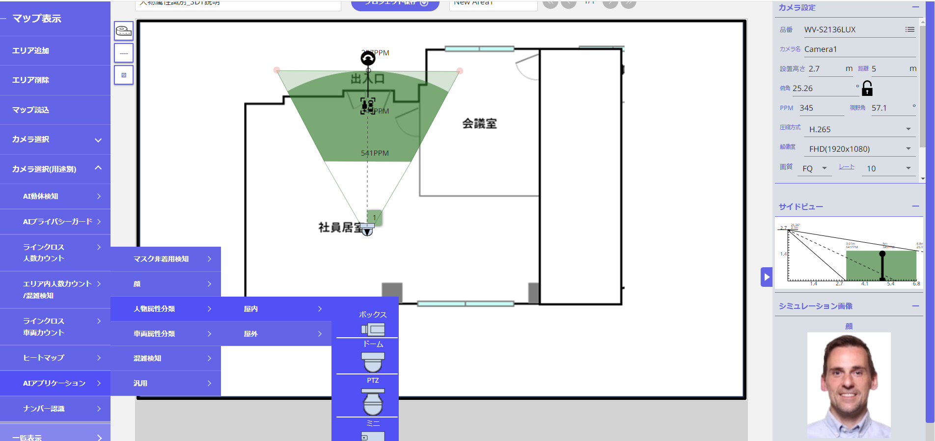
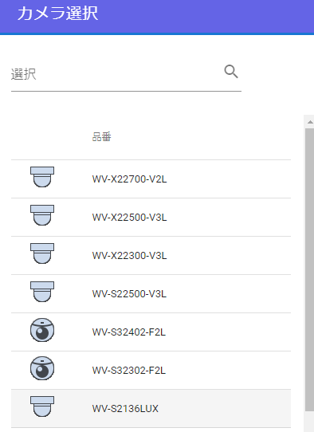
1-7．SDT（システムデザインツール）でのシステム設計
SDTを起動し、任意のマップ上で人物属性識別のカメラ設置位置を検討します。
SDTのURL：https://sdt.i-pro.com/i-pro/
操作説明書：https://www.psn-web.net/ssbu-t/Useful_tool/SystemDesignTool/SDT_Operation_Guide_ipro_jp.pdf
２
①「カメラ選択(用途別)」から「AIアプリケーション」＞「人物属性分類」から「屋内」/「屋外」を選択、カメラモデルを選択し、アイコンをドラッグ&ドロップで任意の位置に設定（左図は「屋内ドームカメラ」の例）
②「品番」から、該当のカメラ品番を選択
③「設置高さ」を設定
④ 人のアイコンをドラッグしながら移動させてAIアプリの検知可能エリアを確認し、設置位置を決定
3
4
ドラッグ
＆ドロップ
1
２
>> 目次へ

Slide 15
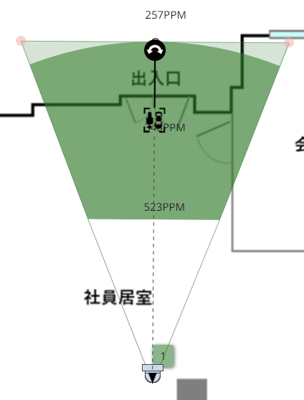
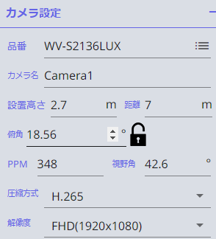
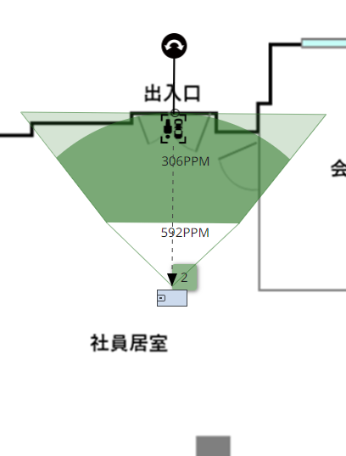
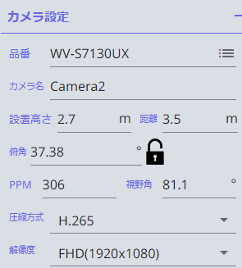
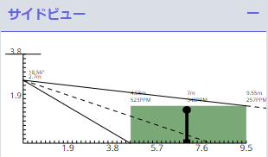
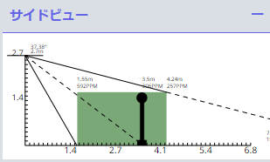
【留意事項】SDTでのカメラモデルによる画角の差
カメラモデルにより、人物検知範囲が異なります。
屋内ドームカメラ
i-PRO mini カメラ
>> 目次へ

Slide 16
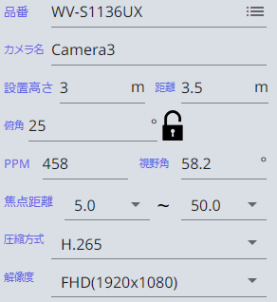
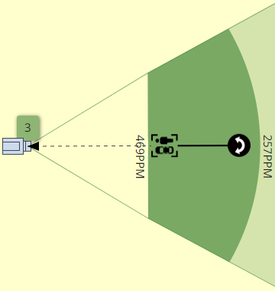
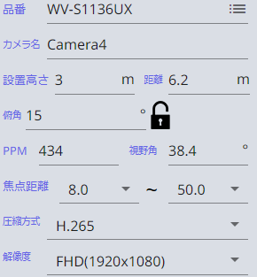
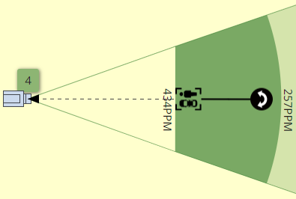
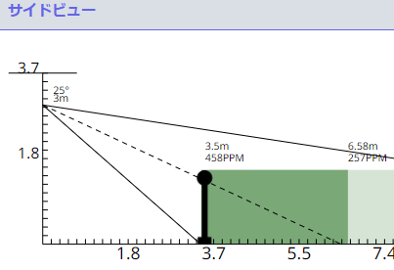
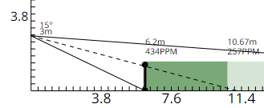
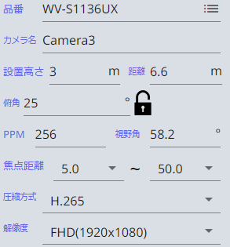
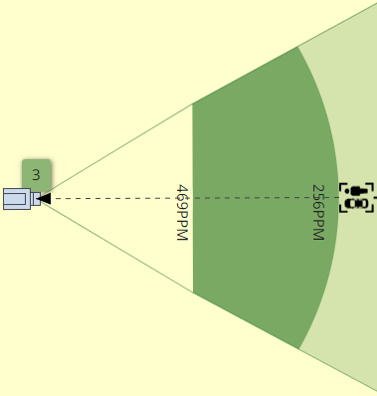
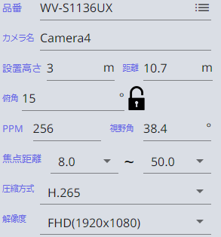
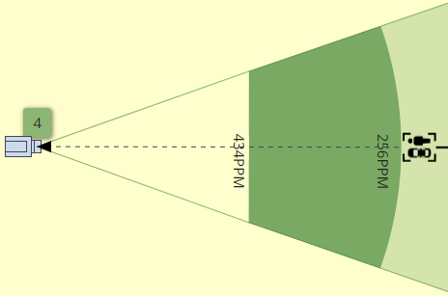
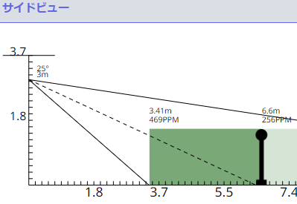
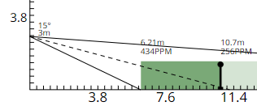
【留意事項】距離・俯角や視野角によるPPMの変化
同じカメラモデルでも、①カメラ⇔ターゲットの距離および俯角、②視野角 により、③PPMが変化します。
＊PPM：1mあたりの画素数。数値が大きいほど鮮明な映像が撮影可能
1
1
3
2
3
2
1
1
3
2
3
2
>> 目次へ

Slide 17
２．キッティング

Slide 18
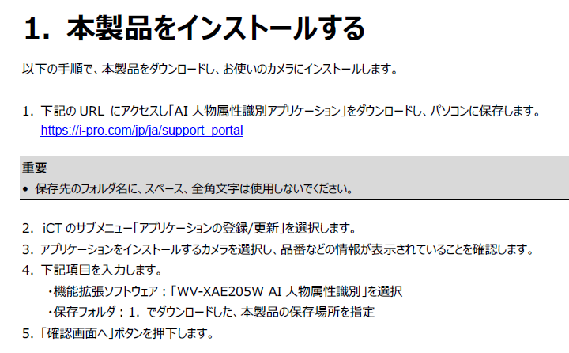
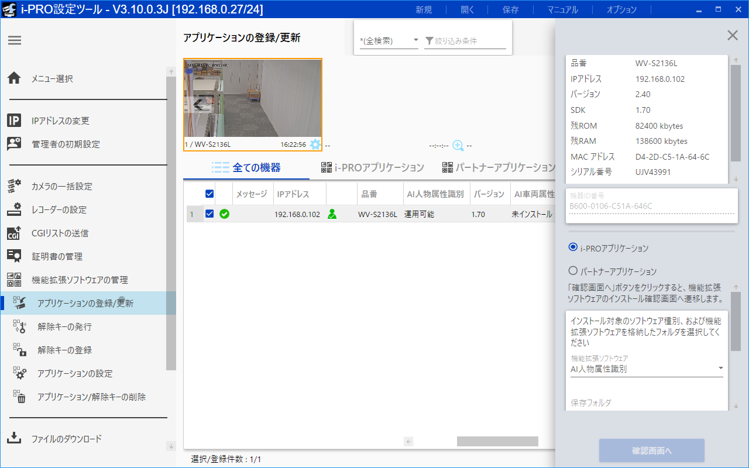
2-1．本製品のインストール
取扱説明書に記載の⼿順で、本製品をダウンロードし、カメラにインストールします。
【メモ】カメラのファームウェアとAIアプリケーションは基本、最新版をご使用ください。
【取扱説明書 1. 本製品をインストールする】
【 i-PRO設定ツール(iCT) ：アプリケーションの登録/更新画面】
>> 目次へ

Slide 19
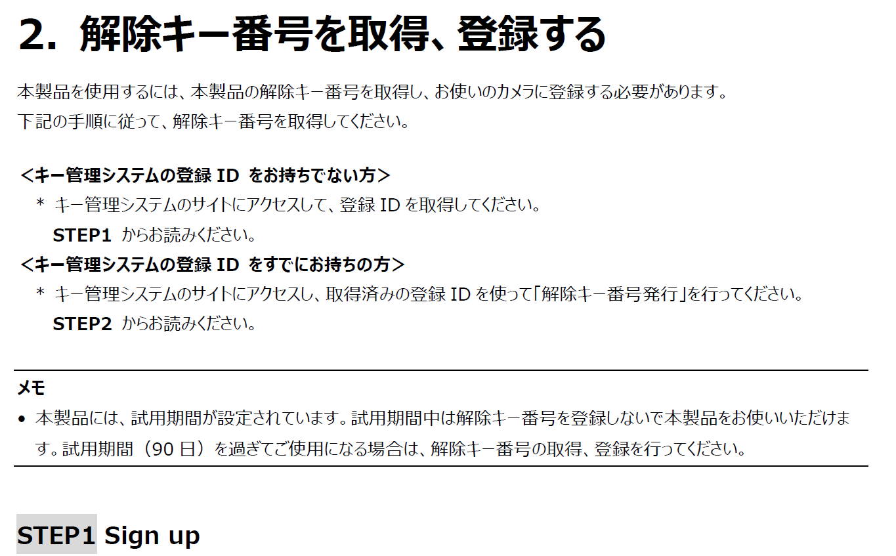
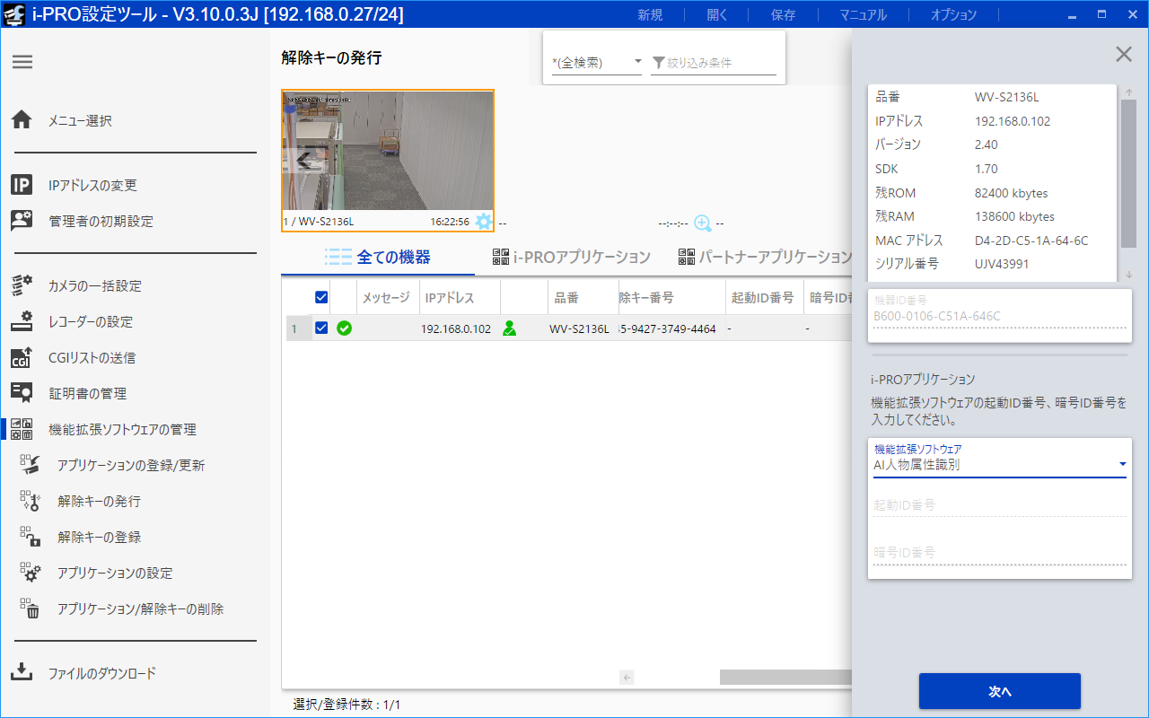
2-2．解除キー番号の取得・登録
本製品を使⽤するには、本製品の解除キー番号を取得し、お使いのカメラに登録する必要があります。
取扱説明書に記載の⼿順に従って、解除キー番号を取得・登録してください。
【メモ】本製品には、試⽤期間が設定されています。試⽤期間中は解除キー番号を登録しないで本製品をお使いいただけます。
試⽤期間(90⽇)を過ぎてご使⽤になる場合は、解除キー番号の取得、登録を⾏ってください。
【取扱説明書 2. 解除キー番号を取得、登録する】
【 i-PRO設定ツール(iCT)：解除キー取得・登録画面】
>> 目次へ

Slide 20
３．施工・調整

Slide 21
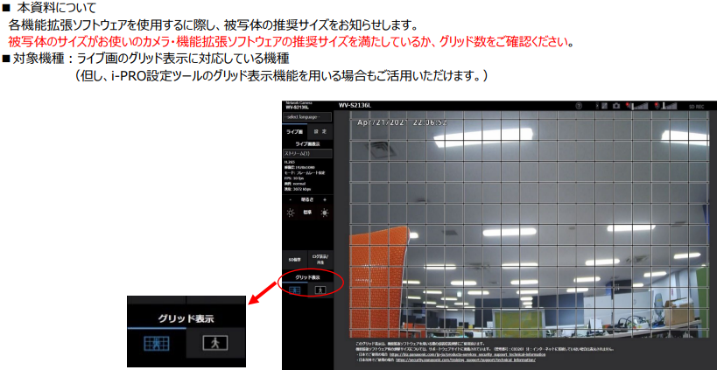
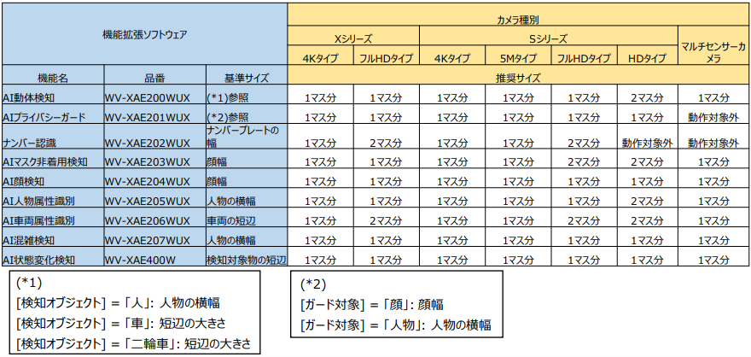
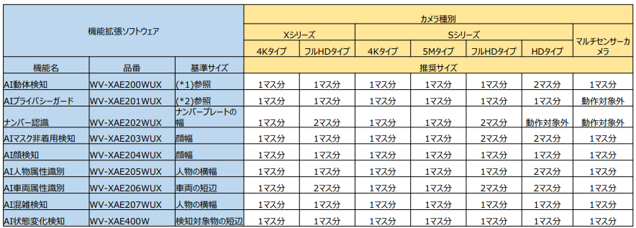
3-1．適切な被写体サイズの確認
■Webサイト掲載の資料で、ソフトウェアとカメラ種別（シリーズと解像度タイプ）から適切な被写体サイズを確認
ホーム > セキュリティ > サポート > カタログ / 技術情報他 > 技術情報 ＞ 機能拡張ソフトウェア より、
「機能拡張ソフトウェアの適切な被写体サイズ C0320」を確認ください。
■本製品（WV-XAE205WUX）の場合はこちら
>> 目次へ

Slide 22
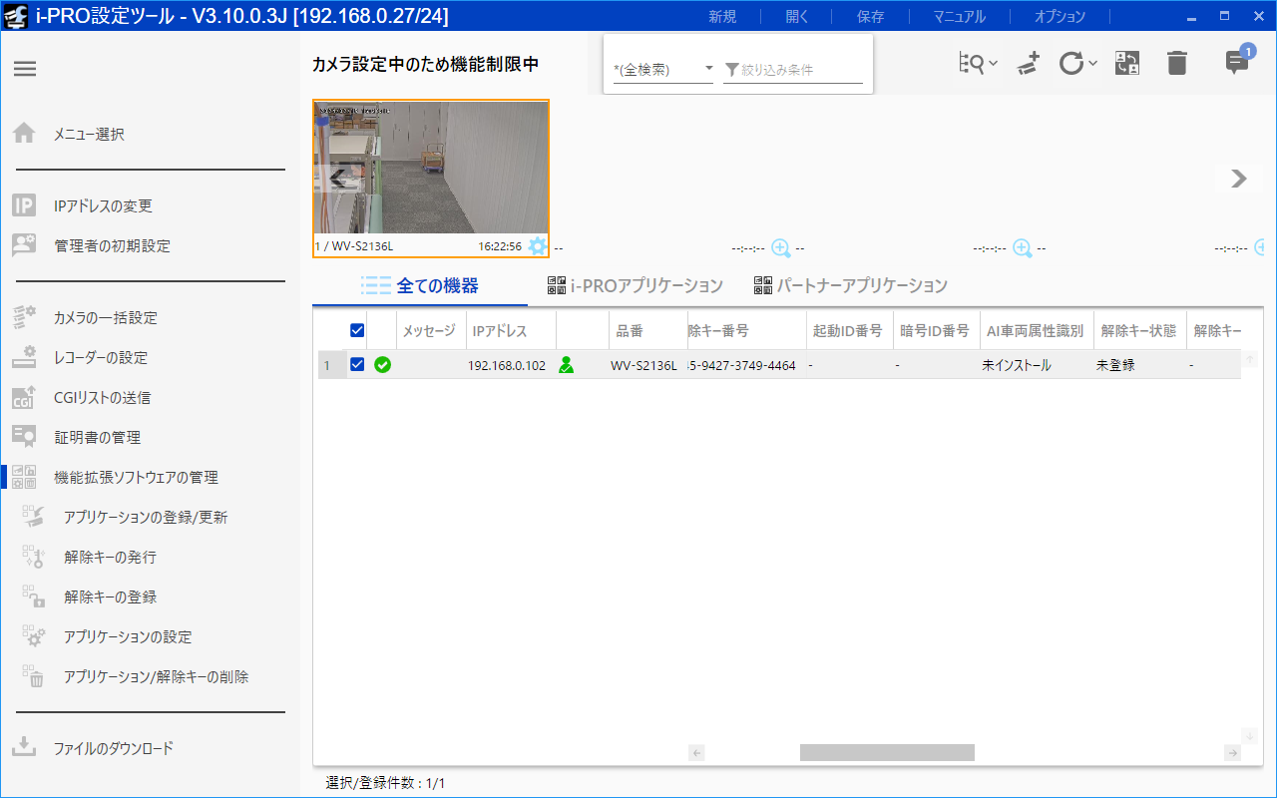
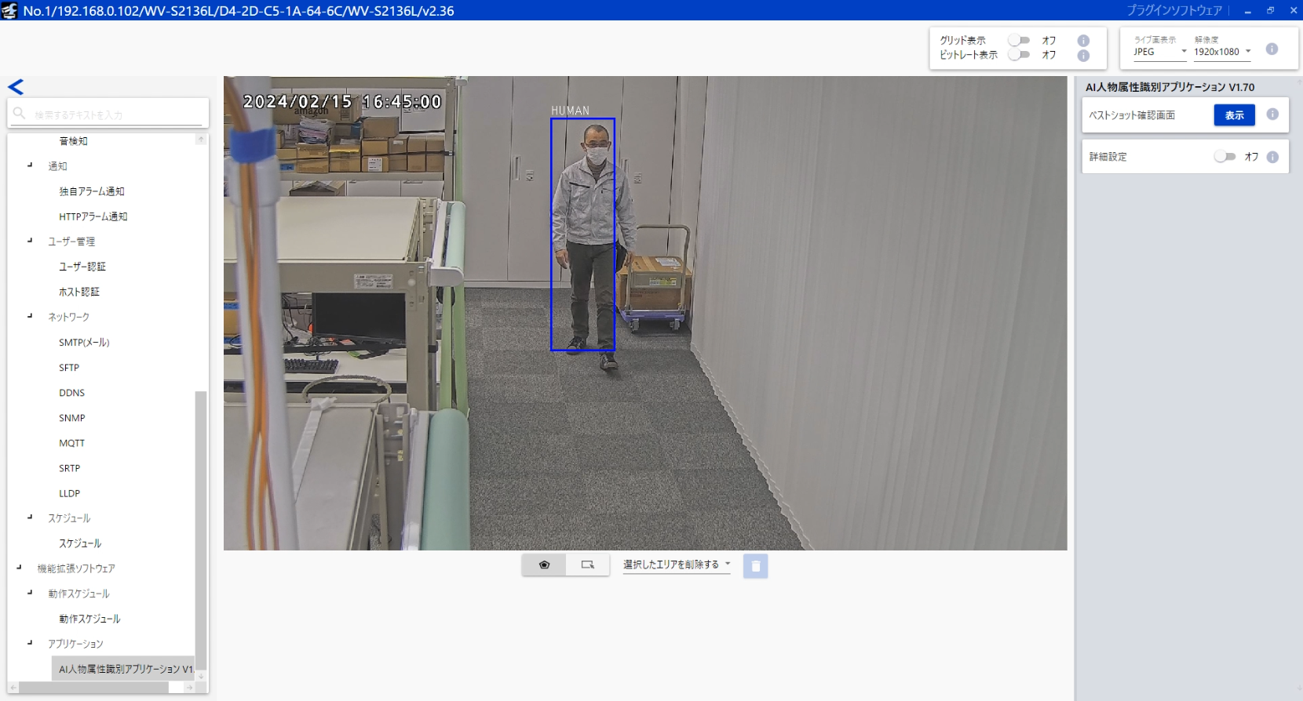
3-2．i-PRO設定ツール（iCT）を使用した画角調整手順
■本製品の画角調整には「i-PRO設定ツール（iCT）」を使用します。
① iCTメイン画面の該当カメラの歯車マークをクリック
② カメラ設定画面の左メニューより「アプリケーション」＞「AI人物属性識別アプリケーション」をクリック
1
2
>> 目次へ

Slide 23
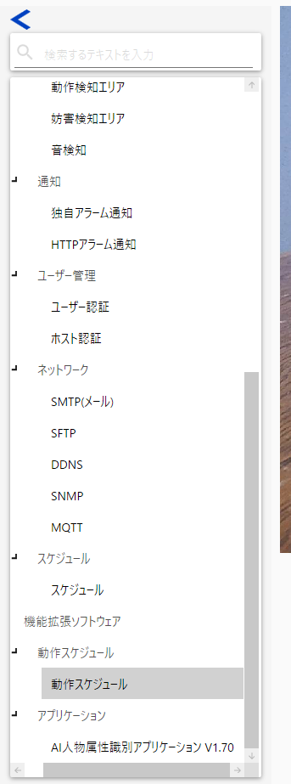
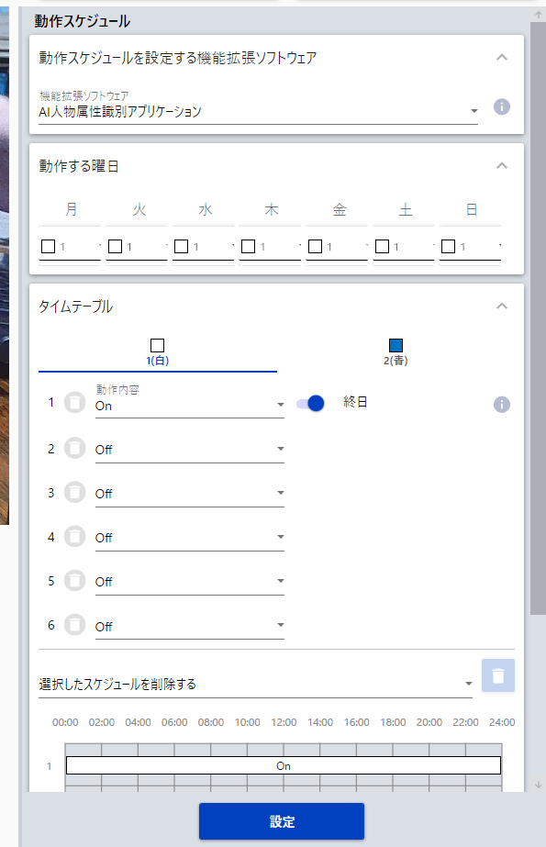
調整手順 ①：動作スケジュール
＊AIアプリケーションインストール直後のスケジュール設定は「タイムテーブル１：On」がデフォルト
① 該当カメラ設定画面の左メニューから「機能拡張ソフトウェア」＞「動作スケジュール」をクリック、右側に動作スケジュールの設定を表示
② 設定する拡張ソフトウェアを選択
（ここでは「AI人物属性識別アプリケーション」）
③ 曜日それぞれで「□/■/off」を選択
（□：タイムテーブル１、 ■：タイムテーブル２）
④ 拡張ソフトウェア毎の動作時間帯を、タイムテーブル毎（ □/■ ）に設定
⑤「設定」をクリック
⑥ 下段のスケジュール表で設定内容を確認
2
3
4
1
6
5
>> 目次へ

Slide 24
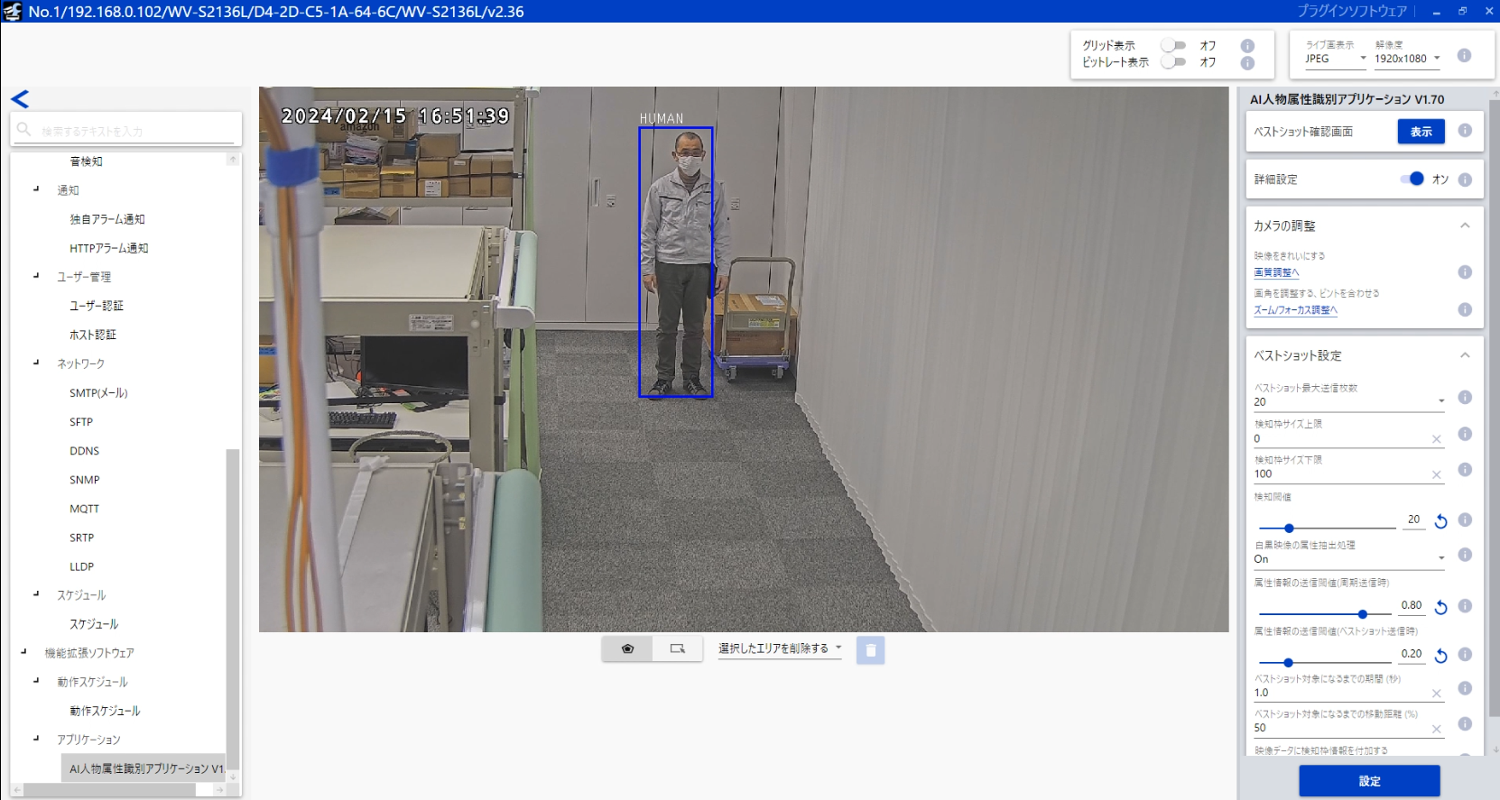
調整手順 ②：検知枠表示確認
■対象オブジェクトに人物検知枠（青枠）が適正に表示されるように調整します。
① グリッド表示を「オン」に設定し、対象オブジェクトの横幅が適正サイズになっていることを確認
⇒適正サイズでない場合は、画角を再調整
ホーム > セキュリティ > サポート > カタログ / 技術情報他 > 技術情報 ＞ 機能拡張ソフトウェア より「機能拡張ソフトウェアの適切な被写体サイズ C0320」を参照のこと
② 対象オブジェクトに検知枠が表示しない、もしくは対象外のオブジェクトに検知枠が表示される場合は、詳細設定を「オン」に設定し、③検知閾値を調整してください。
1
2
3
>> 目次へ

Slide 25
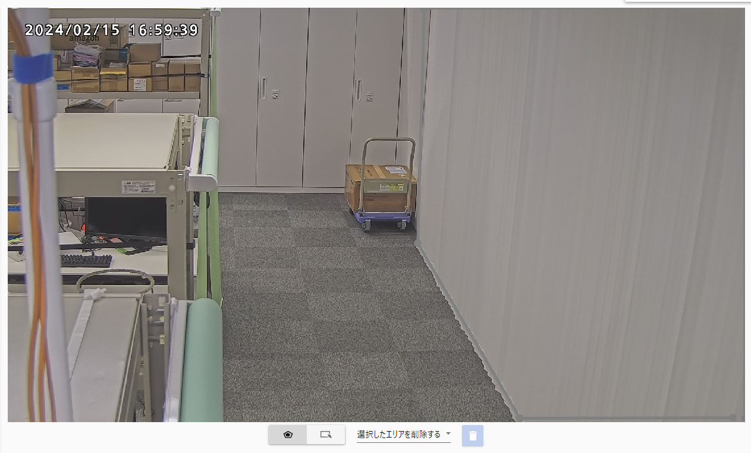
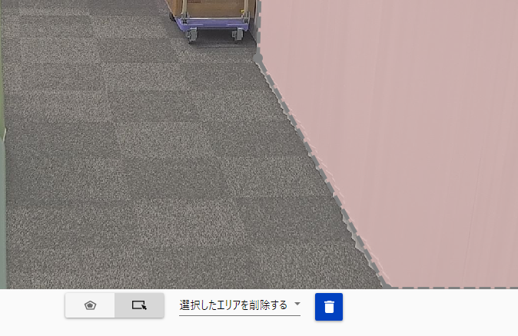
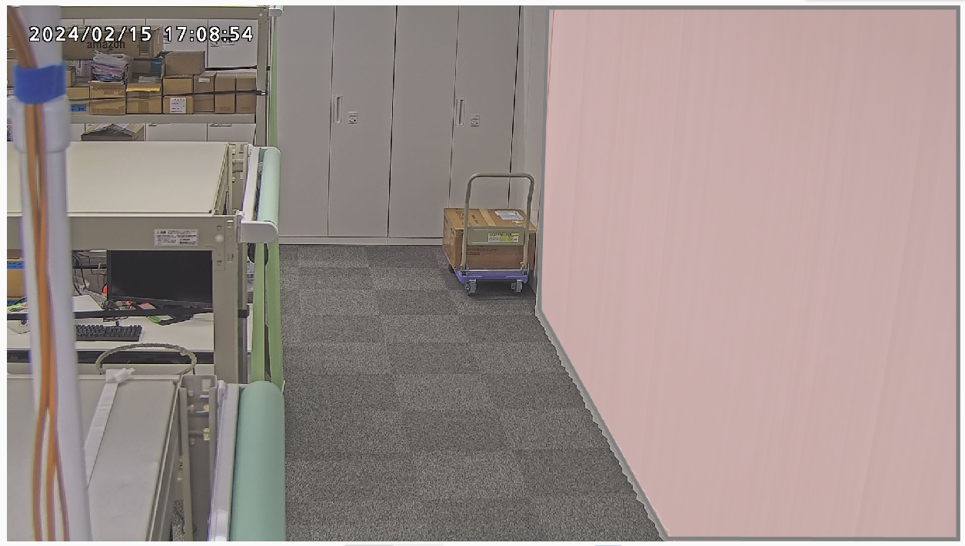
調整手順 ③：マスクエリア設定
■人物の検知が不要なエリアにマスクエリアを多角形で最大８エリア設定可能
① ライブ画表示の下の「マスクエリア描画 」ボタンをクリックし、検知不要なエリアに沿って、マスクエリアを設定。
始点をクリック ⇒ ドラッグしつつ、多角形の角ごとにクリックして描画（②は設定完了状態）
③「選択 」ボタンをクリックするとマスクエリアが点線表示に変化し、角丸をドラッグ＆ドロップでサイズ変更、内側をドラッグ＆ドロップで移動可能
1
3
2
>> 目次へ

Slide 26
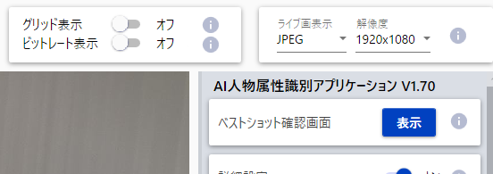


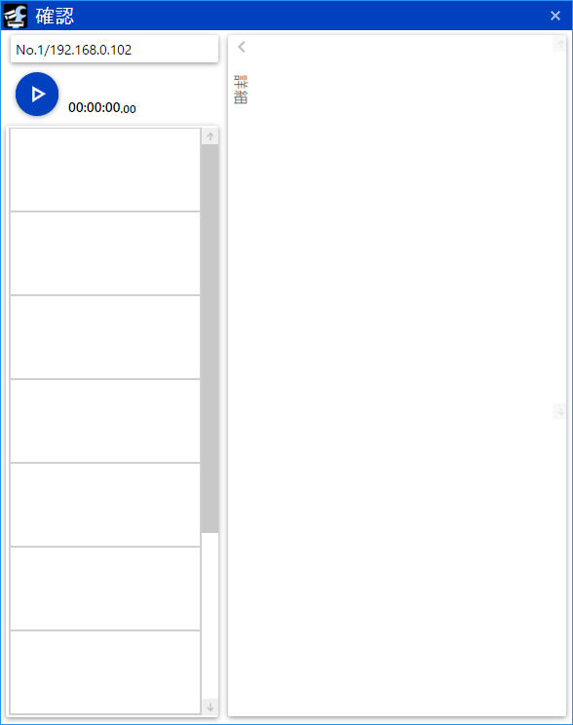
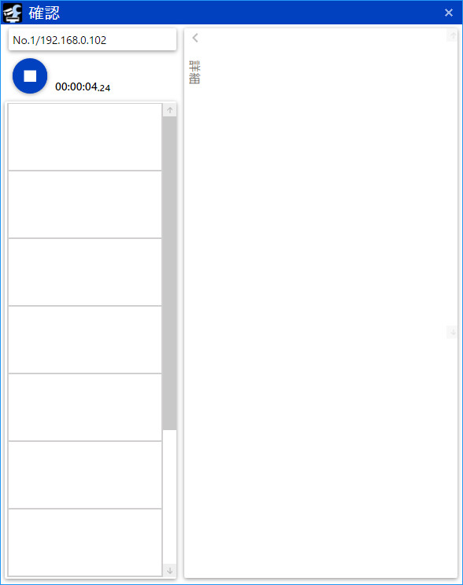
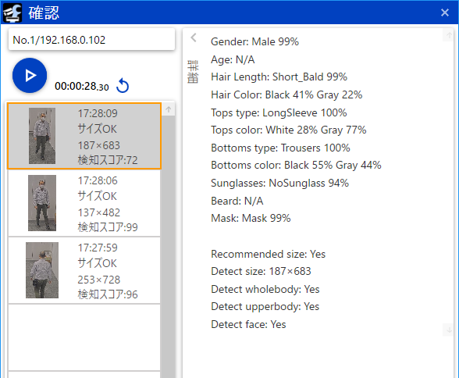
調整手順 ④：歩行テスト
■歩行テストを行い、検知スコアを確認することで、人物属性識別に適性な画角かどうかを確認
① 右メニュー「ベストショット確認画面」の「表示」をクリック
② 確認画面の「 」をクリックでテスト開始、（タイマー始動）「 」クリックでテスト終了（タイマー停止）
また、テスト停止中に「 」クリックで、テストをリセット可能
③ サムネイルをクリックし、④「サイズ」と「検知スコア」、⑤人物属性識別結果（英語表記）を確認
1
期待通りの検知スコアや識別情報にならない場合は、画角や画質を再調整の上、再度テストを行い確認してください。
4
5
2
3
>> 目次へ

Slide 27
【参考】設定ノウハウ

Slide 28
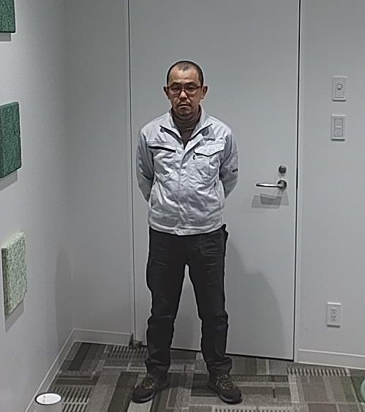
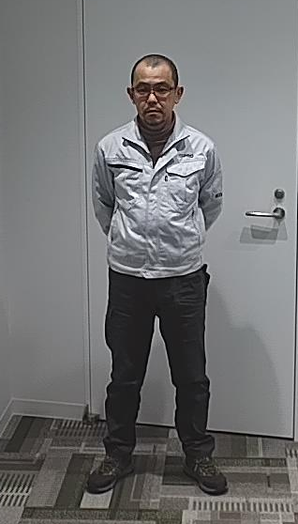

【参考】年齢・性別の識別精度
■年齢・性別の識別精度を確保するため、以下の内容にご留意ください
人物属性識別は、後ろ向きのターゲットを人物として検知することが可能ですが、年齢・性別などの識別には「顔情報」が必要のため、仕様にある通り「振り角左右45度以内」が推奨です。
照明の位置や窓からの日照にもご留意ください。
特にスーパーダイナミック機能がない、i-PRO miniカメラの場合、逆光により顔が暗くなることで、識別精度が低下する場合があります。
〇 照明あり
▲ 逆 光
45°
45°
顔付近：明るい
顔付近：暗い
ご注意：「免責事項」に記載の通り、設置環境などによりそもそもの識別精度が低下する可能性があります。
>> 目次へ

Slide 29





【参考】マスクエリア設定の活用
■マスクエリアを設定することで、より人物属性識別や人数カウントの精度を向上させることが可能
＊マスクエリア設定時、ベストショット送信可能な移動距離を確保してください。
運用ケース | マスクエリア設定方法
【人物属性識別】 左図のように右下画面際あたりで全身が映っていないまま送信された場合、属性識別が正確にできない場合があります。 属性識別が正確にできない可能性があるパターン： ・上から見下ろすような画角で映った人物 ・画面端などで全身が写っていない人物 対策： 右図のようにマスクエリアを設定し、全身で検知することにより、より属性識別に適した画像を取得することが可能です。
【人数カウント】 左図のように頭部が途切れた状態で検知された場合、その後の全身で検知された人物と別IDとなる可能性があり、二重カウントの要因となることがあります。 対策： 右図のようにマスクエリアを設定し、検知範囲を狭め、全身のみを検知することで、改善する場合があります。 ＊留意点：外部インターフェースを使用しベストショットを受信するサーバーを運用する場合は、IDでのカウントを行うことで、同一IDの重複カウントはなくなります。
全身が映る前・見下ろした人物も検知
全身での検知のみ
頭部が途切れたままでも検知
全身での検知のみ
>> 目次へ

Slide 30









【参考】人物以外の検知を抑制
人物以外のデータが検知・検索される場合は、iCTにて「検知閾値」を調整してください
「ベストショット設定」@iCT 「検知閾値」設定 | 「AI人物属性識別アプリケーション」 iCTでの画面確認 | WV-ASE335WUX マルチAI検索モニター 検索結果
検知閾値：20（低） | ポールのアングルを 人物検知 | 人物以外も多数検索表示 （赤枠黄色部分）
検知閾値：50（中程度） | ポールのアングルを 人物検知しない | 人物のみを検索表示
>> 目次へ

Slide 31
更新履歴

Slide 32
更新履歴
No | 更新内容 | 対象ページ | バージョン | 更新日
1 | 初版 | - | 1.00 | 2024/3/1
2
3
4
5
6
7
8
9
10
11
12
13
14
15

